Slide 2


KHỞI ĐỘNG

Slide 3


Dòng nào sau đây đều là các danh từ ?
A. Ngôi nhà, lượn quanh, dòng sông
B. Ngôi nhà, dòng sông, thị trấn
C. Ngôi nhà, lắc đầu, dòng sông
D. Bước đi, ngôi nhà, thị trấn

Slide 4
Thế nào là động từ ?
A. Là những từ chỉ hoạt động, trạng thái của sự vật
B. Là những từ chỉ đặc điểm của sự vật
C. Là những từ chỉ sự vật
D. Là những từ chỉ hoạt động của sự vật

Slide 5
Tìm động từ trong câu: Các bạn hát rất hay .
A. Các bạn
B. hay
C. hát
D. Rất hay

Slide 6
Các bạn hát rất hay.
DT
ĐT
?

Slide 7

1. Đọc truyện sau:
Cậu học sinh ở Ác- boa
Ác-boa là một thị trấn nhỏ, không có những lâu đài đồ sộ, nguy nga, chỉ thấy những ngôi nhà nhỏ bé, cổ kính và những vườn nho con con. Dòng sông Quy-dăng-xơ hiền hoà lượn quanh thành phố với những chiếc cầu trắng phau.
Ông bố dắt con đến gặp thầy giáo để xin học. Thầy Rơ-nê đã già, mái tóc ngả màu xám, da nhăn nheo, nhưng đi lại vẫn nhanh nhẹn…Thầy cứ lắc đầu chê Lu-i còn bé quá.
Thế mà chỉ ít lâu sau, Lu-i đã khiến thầy rất hài lòng. Cậu là học sinh chăm chỉ và giỏi nhất lớp.
Theo Đức Hoài

Slide 8
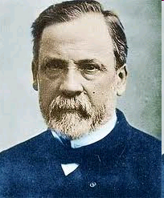
* Lu-i Pa-xtơ sinh ngày 27-12-1822, mất năm 1895, nhà bác học nổi tiếng người Pháp. Ông là ân nhân của thế giới trong việc điều trị ra vác- xin phòng bệnh dại.Các thành tựu nghiên cứu của ông đã có mặt tại việt Nam với các viện Pa - xto ở cả 3 miền của đất nước.

Slide 9

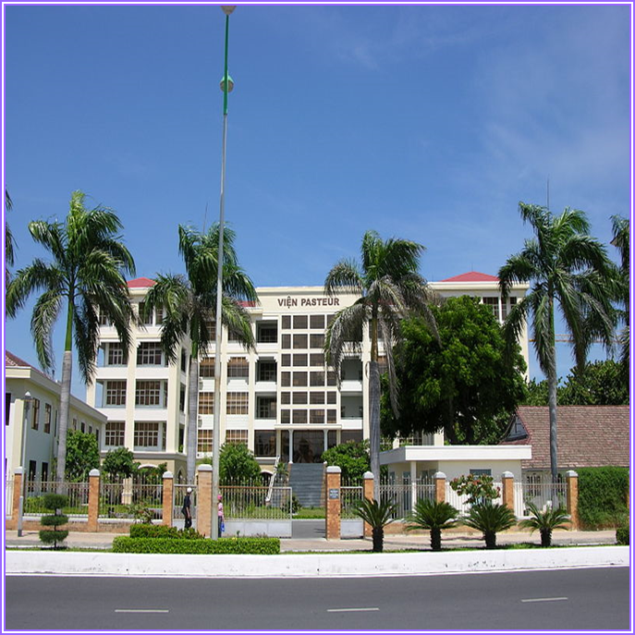
Viện mang tên Lu-i Pa-xtơ
tại Nha Trang

Slide 10
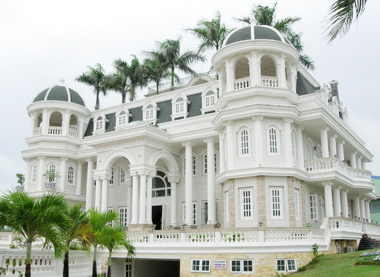
Đồ sộ

Slide 11
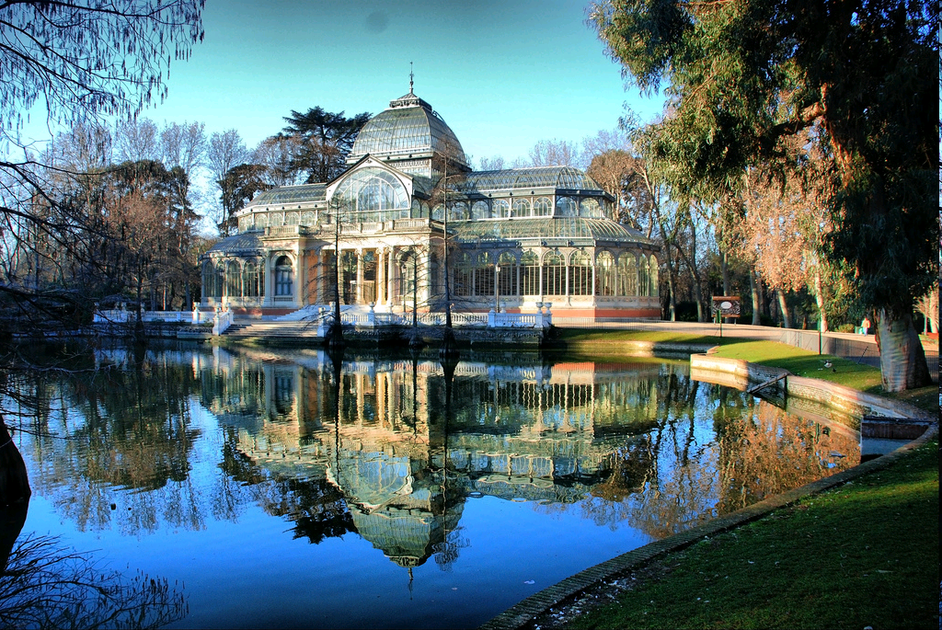
Nguy nga

Slide 12

2. Tìm các từ ngữ trong truyện miêu tả:
a) Tính tình, tư chất của cậu bé Lu-i
b) Màu sắc của sự vật:
- Những chiếc cầu:
- Mái tóc của thầy Rơ - nê:
c) Hình dáng, kích thước và các đặc điểm khác của sự vật:
- Thị trấn
- Vườn nho:
- Những ngôi nhà:
- Dòng sông:
- Da của thầy Rơ - nê:

Slide 13
Cậu học sinh ở Ác-boa
Ác-boa là một thị trấn nhỏ, không có những lâu đài đồ sộ, nguy nga, chỉ thấy những ngôi nhà nhỏ bé, cổ kính và những vườn nho con con. Dòng sông Quy-dăng-xơ hiền hòa lượn quanh thành phố với những chiếc cầu trắng phau.
Ông bố dắt con đến gặp thầy giáo để xin học. Thầy Rơ-nê đã già, mái tóc ngả màu xám, da nhăn nheo, nhưng đi lại vẫn nhanh nhẹn…Thầy cứ lắc đầu chê Lu-i còn bé quá.
Thế mà chỉ ít lâu sau, Lu-i đã khiến thầy rất hài lòng. Cậu là học sinh chăm chỉ và giỏi nhất lớp.
Theo Đức Hoài
2. Tìm các từ trong truyện miêu tả:
Tính tình, tư chất của:
- Cậu bé Lu-i:
b. Màu sắc của sự vật :
- Những chiếc cầu:
- Mái tóc của thầy Rơ-nê:
c. Hình dáng, kích thước và các đặc điểm khác của sự vật :
- Thị trấn:
- Vườn nho:
- Những ngôi nhà:
- Dòng sông:
- Da của thầy Rơ-nê:

Slide 14
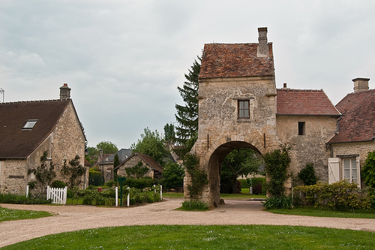
Ngôi nhà cổ kính

Slide 15
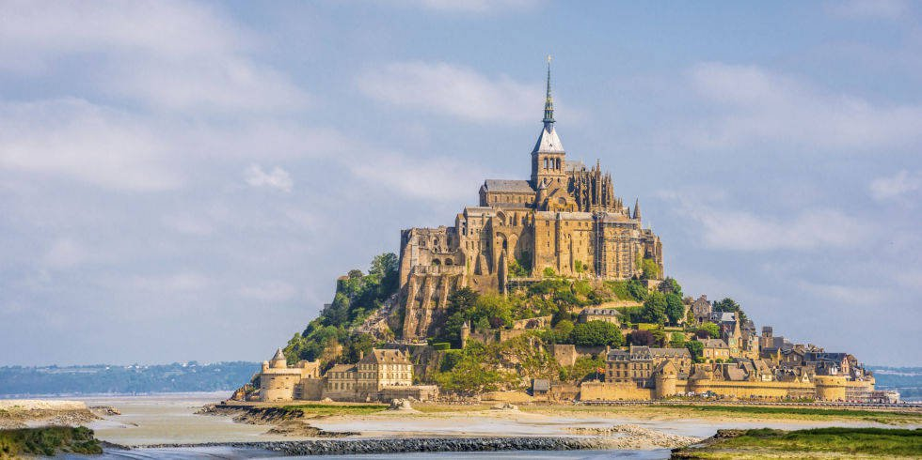
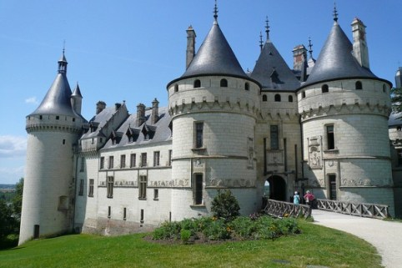
Lâu đài cổ kính ở nước Pháp

Slide 16

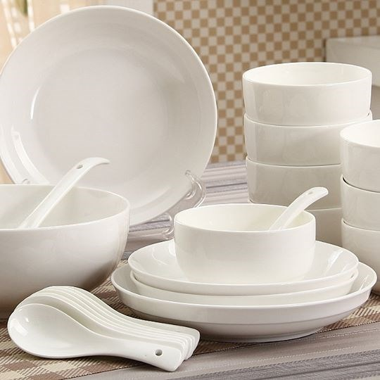
Màu trắng phau

Slide 17
Cậu học sinh ở Ác-boa
Ác-boa là một thị trấn nhỏ, không có những lâu đài đồ sộ, nguy nga, chỉ thấy những ngôi nhà nhỏ bé, cổ kính và những vườn nho con con. Dòng sông Quy-dăng-xơ hiền hòa lượn quanh thành phố với những chiếc cầu trắng phau.
Ông bố dắt con đến gặp thầy giáo để xin học. Thầy Rơ-nê đã già, mái tóc ngả màu xám, da nhăn nheo, nhưng đi lại vẫn nhanh nhẹn…Thầy cứ lắc đầu chê Lu-i còn bé quá.
Thế mà chỉ ít lâu sau, Lu-i đã khiến thầy rất hài lòng. Cậu là học sinh chăm chỉ và giỏi nhất lớp.
Theo Đức Hoài
2. Tìm các từ trong truyện miêu tả:
Tính tình, tư chất của:
- Cậu bé Lu-i:
chăm chỉ, giỏi
b. Màu sắc của sự vật :
- Những chiếc cầu:
trắng phau
- Mái tóc của thầy Rơ-nê:
xám
c. Hình dáng, kích thước và các đặc điểm khác của sự vật :
- Thị trấn:
nhỏ
- Vườn nho:
con con
- Những ngôi nhà:
nhỏ bé, cổ kính
- Dòng sông:
hiền hòa
- Da của thầy Rơ-nê:
nhăn nheo

Slide 18
2. Tìm các từ trong truyện miêu tả:
Tính tình, tư chất của:
- Cậu bé Lu-i:
chăm chỉ, giỏi
b. Màu sắc của sự vật :
Những từ miêu tả
đặc điểm hoặc tính chất của sự vật được gọi là tính từ.
- Những chiếc cầu:
trắng phau
- Mái tóc của thầy Rơ-nê:
xám
c. Hình dáng, kích thước và các đặc điểm khác của sự vật :
- Thị trấn:
nhỏ
- Vườn nho:
con con
- Những ngôi nhà:
nhỏ bé, cổ kính
- Dòng sông:
hiền hòa
- Da của thầy Rơ-nê:
nhăn nheo

Slide 19
3. Trong cụm từ đi lại vẫn nhanh nhẹn, từ nhanh nhẹn bổ sung ý nghĩa cho từ nào?
Những từ miêu tả hoạt động của sự vật được gọi là tính từ.
đi lại vẫn nhanh nhẹn
VD:
Em bé đang ngủ say
Những từ miêu tả trạng thái của sự vật được gọi là tính từ.

Slide 20

Ghi nhớ
Tính từ là những từ miêu tả đặc điểm hoặc tính chất của sự vật, hoạt động, trạng thái, . . .

Slide 21
* Lưu ý:
Tính từ chỉ đặc điểm: là những từ chỉ nét riêng biệt của sự vật mà có thể nhận biết được bằng các giác quan.
Ví dụ: đẹp, cao, già, xanh, nhỏ….
Tính từ chỉ tính chất: là những từ chỉ đặc điểm riêng của sự vật, sự việc hoặc hiện tượng.các đặc điểm này không thể cảm nhận được thông qua các giác quan mà phải qua quá trình quan sát, phân tích mới có thể nhận biết được.
Ví dụ: tốt, cần cù, , cứng ,...
  Tính từ chỉ trạng thái: là những từ chỉ tình trạng của sự vật, hiện tượng xung quanh.
Ví dụ: vui, sợ hãi, rực rỡ, ….

Slide 22
Bài 1: Tìm tính từ trong đoạn văn sau:
a) Chủ tịch Hồ Chí Minh, vị Chủ tịch của Chính phủ Lâm thời nước Việt Nam Dân chủ Cộng hoà, ra mắt đồng bào. Đó là một cụ già gầy gò, trán cao, mắt sáng, râu thưa. Cụ đội chiếc mũ đã cũ, mặc áo ka ki cao cổ, đi dép cao su trắng. Ông cụ có dáng đi nhanh nhẹn. Lời nói của Cụ điềm đạm, đầm ấm, khúc chiết, rõ ràng.
Theo Võ Nguyên Giáp

Slide 23
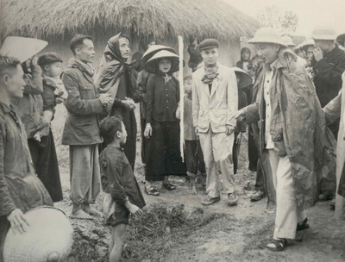
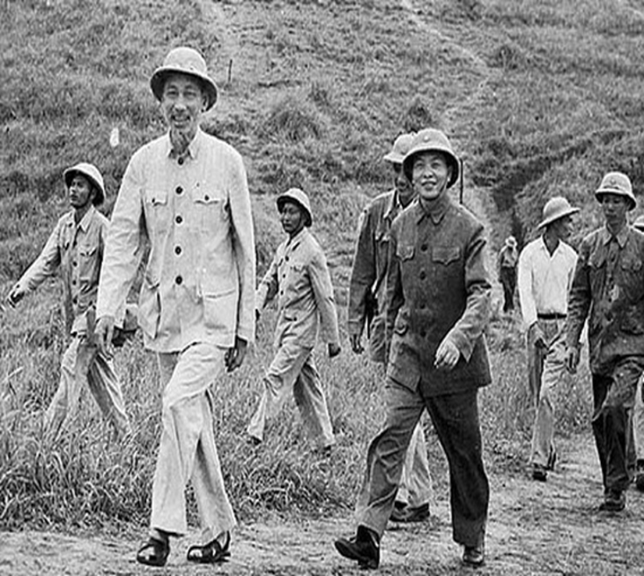
Hình ảnh giản dị của Bác Hồ

Slide 24
a) Nói về một người bạn hoặc người thân của em. b) Nói về một sự vật quen thuộc với em (cây cối, con vật, nhà cửa, đồ vật, sông núi, …)
Bài 2: Hãy viết một câu có dùng tính từ:

Slide 25
Nói về một người bạn hoặc người thân của em.
Hình dáng:
- Vẻ mặt:
- Tính tình:
- Tư chất:
- cao lớn, thon thả, cân đối, thanh mảnh…
- xinh đẹp, tươi tỉnh, mũm mĩm, …
- ngoan, dịu dàng, chăm chỉ, hiền lành,…
- thông minh, sáng dạ, khôn ngoan, giỏi, ...
b) Nói về một sự vật quen thuộc với em (cây cối, con vật, nhà cửa, đồ vật, sông núi, …)
- Miêu tả về màu sắc, hình dáng, kích thước, các đặc điểm khác của sự vật.

Slide 26
Ghi nhớ
Tính từ là những từ miêu tả đặc điểm hoặc tính chất của sự vật, hoạt động, trạng thái, . . .

Slide 27


